Slide 1

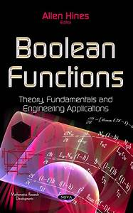
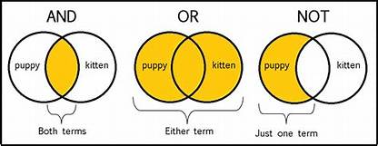

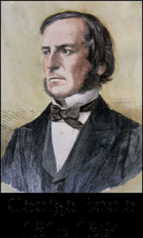
ITQ1001
วงจรทางตรรกะและพีชคณิตบูลีน
(Logic Circuit and Boolean Algebra)
พีชคณิตบูลีนการลดรูปวงจรลอจิก
ทฤษฎีของบูลีน (Boolean Theory)
(Boolean Algebra)
https://sciencedemos.org.uk/logic_gates.php
อ้างอิงที่มา : พนมไพร ช่วงจั่น
https://logic.ly/demo/

Slide 2
ทบทวน 1. สมการลอจิก (logic expression)
1. สมการลอจิก (logic expression)
การทำงานของระบบดิจิตอล สามารถอธิบายได้โดยใช้สมการพีชคณิตลอจิก
(logic equation) ซึ่งประกอบด้วย
ตัวแปรลอจิก (logic variable) เป็นตัวแปรที่รับค่าเพียงสองค่า หรือเรียกอีกอย่างหนึ่งว่า ตัวแปรสองสถานะ (Bi-State variable) โดยมีข้อกำหนดคือ สามารถมีสถานะได้เพียงสองสถานะเท่านั้น และจะอยู่ในสถานะใดสถานะหนึ่งเท่านั้น
จะอยู่พร้อมกันทั้งสองสถานะในเวลาเดียวกันไม่ได้ สถานะดังกล่าวอาจแทนความหมายต่าง ๆ เช่น เปิด-ปิด, สูง-ต่ำ, หนึ่ง-ศูนย์ เป็นต้น
อ้างถึงที่มาเอกสาร : อ.ดร.พัฒนพงษ์ วันจันทึก

Slide 3
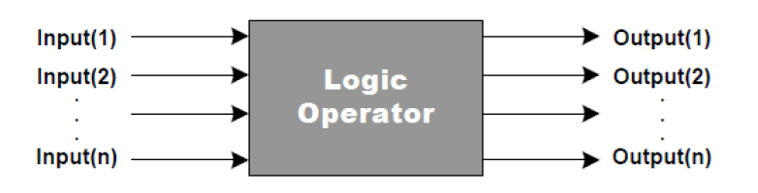
1. สมการลอจิก (logic expression)
ตัวกระทำทางลอจิก (logic operators) เป็นตัวรับเอาตัวแปรลอจิกมาดำเนินการเพื่อให้ได้ผลลัพธ์ โดยผลลัพธ์ที่ได้ขึ้นอยู่กับชนิดของตัวกระทำและสถานะของตัวแปรลอจิกที่ถูกกระทำ เขียนแทนด้วยไดอะแกรมได้ดังภาพ
อ้างถึงที่มาเอกสาร : อ.ดร.พัฒนพงษ์ วันจันทึก

Slide 4
1. สมการลอจิก (logic expression)
ตัวแปรอินพุท 1 ตัว สามารถทำให้เกิดสถานะที่แตกต่างกันได้ 2 กรณี เช่น ตัวแปร A มีสถานะที่แตกต่างกันได้ 2 กรณี คือ A = 0 หรือ A = 1 เมื่อเพิ่มจำนวนตัวแปรอินพุทเป็น 2 ตัว เช่น A และ B สถานะที่แตกต่างกันจะเพิ่มเป็น 4 กรณี หรือ 2² กรณี คือ
A = 0, B = 0 หรือ A = 0, B = 1 หรือ
A = 1, B = 0 และ A = 1, B = 1
ดังนั้นถ้ามีตัวแปรอินพุทจำนวน n ตัว จะสถานะที่แตกต่างกันทั้งหมด 2^{n} กรณี ตัวกระทำทางลอจิกพื้นฐานได้แก่ AND, OR, NOT, NAND, NOR, XOR และ XNOR
อ้างถึงที่มาเอกสาร : อ.ดร.พัฒนพงษ์ วันจันทึก

Slide 5
2. ตารางค่าความจริง
เป็นตารางที่แสดงความสัมพันธ์ระหว่างตัวแปรลอจิกอินพุทและเอาท์พุทที่เป็นไปได้ทั้งหมดที่เกิดจากสมการลอจิก ตารางค่าความจริงจะประกอบด้วย ค่าสถานะของตัวแปรลอจิกทางด้านอินพุทที่เป็นไปได้ทั้งหมด ซึ่งมีค่าเท่ากับ 2^{n} กรณี
เมื่อ n คือ จำนวนตัวแปรลอจิกด้านอินพุท และสถานะของตัวแปรลอจิกด้านเอาท์พุทที่เกิดจากการกระทำทางลอจิกระหว่างตัวแปรทางด้านอินพุทค่าต่างๆ
Truth table สำหรับตัวแปรอินพุท 2 ตัว ซึ่งแสดงความสัมพันธ์ระหว่างตัวแปรอินพุท A, B และเอาท์พุท Y ดังแสดงในตัวอย่างที่ 1
อ้างถึงที่มาเอกสาร : อ.ดร.พัฒนพงษ์ วันจันทึก

Slide 6
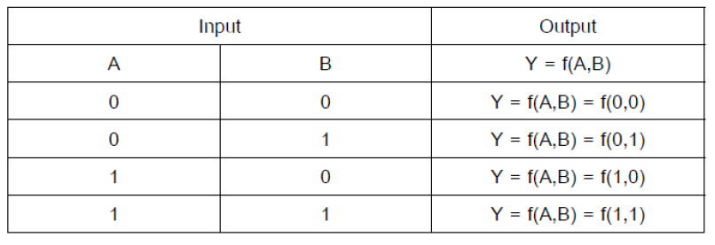
2. ตารางค่าความจริง
อ้างถึงที่มาเอกสาร : อ.ดร.พัฒนพงษ์ วันจันทึก

Slide 7
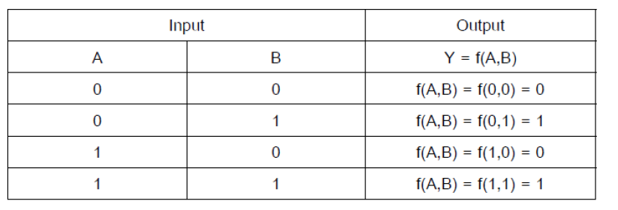
2. ตารางค่าความจริง
(y): ผลลัพธ์ (Output) หรือค่าความจริงของประพจน์/วงจร ที่ได้ออกมา
(f) ฟังก์ชัน หรือกฎเกณฑ์ (ตัวเชื่อมทางตรรกศาสตร์ เช่น และ, หรือ, ไม่)
(A) และ (B): ตัวแปรตั้งต้น (Inputs) หรือประพจน์ย่อยที่เป็นเงื่อนไข
(A,B): ตัวแทนของตัวแปรนำเข้า (Input) ที่ถูกนำมาประมวลผลร่วมกันในตารางความจริง เช่น การทำ AND, OR หรือ NOT

Slide 8
3. ลอจิกเกต (Logic Gate)(ทบทวนเพิ่มเติม) (ได้ศึกษาไปครั้งที่แล้ว)
ลอจิกเกต (Logic Gate)
คืออุปกรณ์อิเล็กทรอนิกส์ที่มีการทางานเหมือนสวิตช์ (switch) นั่นคือ มีสถานะ
เปลี่ยนแปลงไปมาได้เพียง 2 สถานะ โดยใช้ระดับแรงดันไฟฟ้าในการแทนสถานะของตัวแปรลอจิก
โดยแรงดันไฟฟ้าสูง (High : H) และแรงดันไฟฟ้าต่า (Low : L) ลอจิกเกตพื้นฐานที่ควรศึกษาได้แก่
อ้างถึงที่มาเอกสาร : อ.ดร.พัฒนพงษ์ วันจันทึก

Slide 9
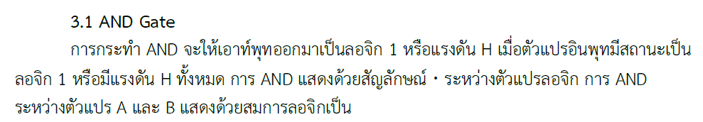

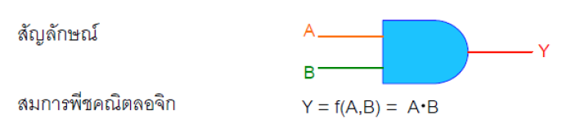
3. ลอจิกเกต (Logic Gate)(ทบทวนเพิ่มเติม) (ได้ศึกษาไปครั้งที่แล้ว)
อ้างถึงที่มาเอกสาร : อ.ดร.พัฒนพงษ์ วันจันทึก

Slide 10
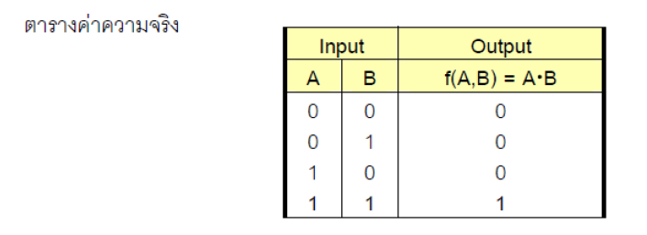

3. ลอจิกเกต (Logic Gate)(ทบทวนเพิ่มเติม) (ได้ศึกษาไปครั้งที่แล้ว)
อ้างถึงที่มาเอกสาร : อ.ดร.พัฒนพงษ์ วันจันทึก

Slide 11
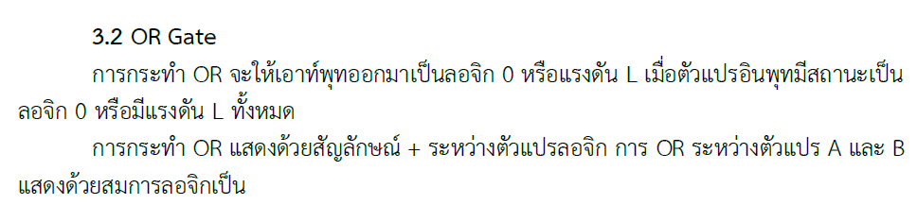

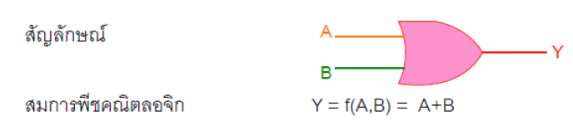
3. ลอจิกเกต (Logic Gate)(ทบทวนเพิ่มเติม) (ได้ศึกษาไปครั้งที่แล้ว)
อ้างถึงที่มาเอกสาร : อ.ดร.พัฒนพงษ์ วันจันทึก

Slide 12

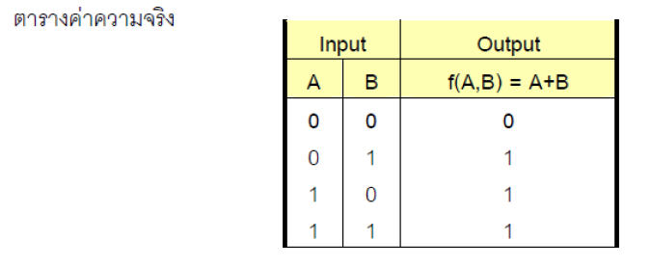
3. ลอจิกเกต (Logic Gate)(ทบทวนเพิ่มเติม) (ได้ศึกษาไปครั้งที่แล้ว)
อ้างถึงที่มาเอกสาร : อ.ดร.พัฒนพงษ์ วันจันทึก

Slide 13
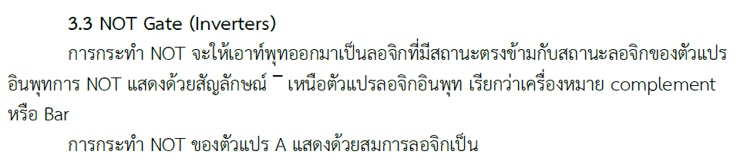

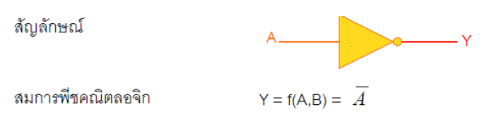
3. ลอจิกเกต (Logic Gate)(ทบทวนเพิ่มเติม) (ได้ศึกษาไปครั้งที่แล้ว)

Slide 14
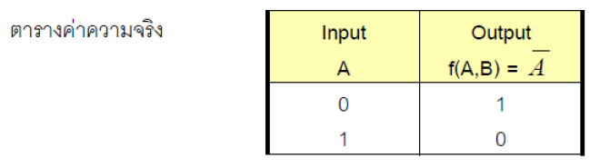

3. ลอจิกเกต (Logic Gate)(ทบทวนเพิ่มเติม) (ได้ศึกษาไปครั้งที่แล้ว)

Slide 15
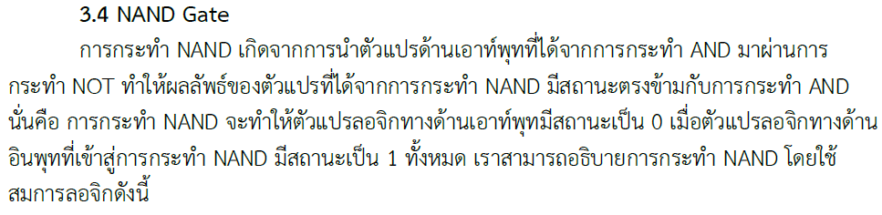

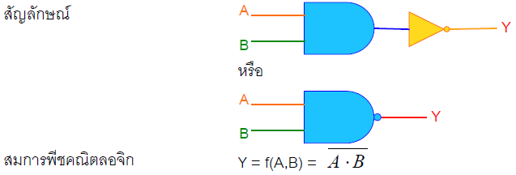
3. ลอจิกเกต (Logic Gate)(ทบทวนเพิ่มเติม) (ได้ศึกษาไปครั้งที่แล้ว)

Slide 16
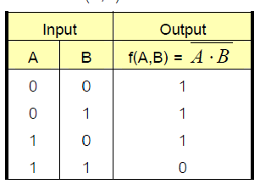
3. ลอจิกเกต (Logic Gate)(ทบทวนเพิ่มเติม) (ได้ศึกษาไปครั้งที่แล้ว)
บล็อกไดอะแกรมของการกระทำ NAND

Slide 17
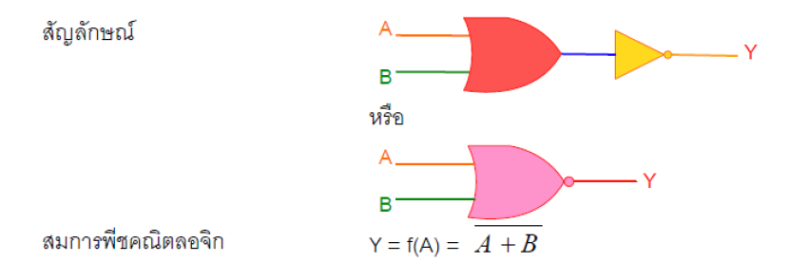
3. ลอจิกเกต (Logic Gate)(ทบทวนเพิ่มเติม) (ได้ศึกษาไปครั้งที่แล้ว)

Slide 18
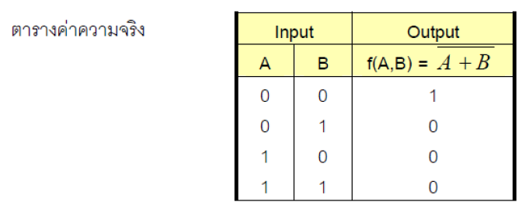
3. ลอจิกเกต (Logic Gate)(ทบทวนเพิ่มเติม) (ได้ศึกษาไปครั้งที่แล้ว)

Slide 19
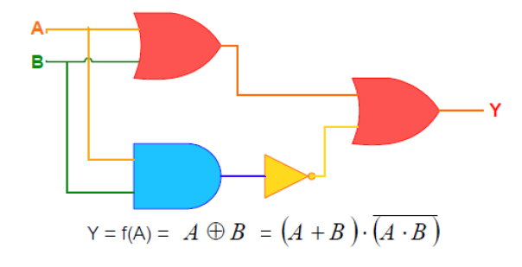
3. ลอจิกเกต (Logic Gate)(ทบทวนเพิ่มเติม) (ได้ศึกษาไปครั้งที่แล้ว)

Slide 20
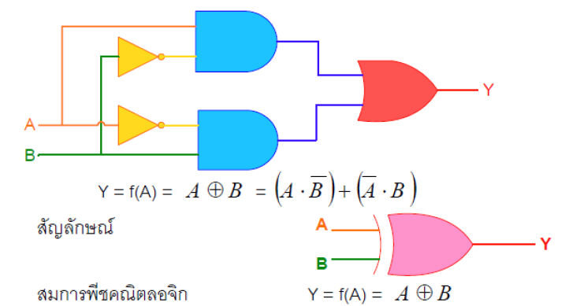
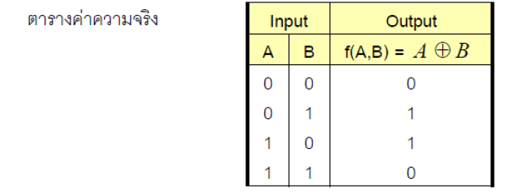
3. ลอจิกเกต (Logic Gate)(ทบทวนเพิ่มเติม) (ได้ศึกษาไปครั้งที่แล้ว)
บล็อกไดอะแกรมของการกระทา OR Gate

Slide 21
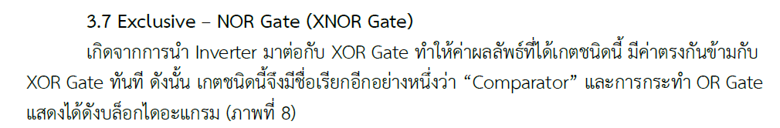
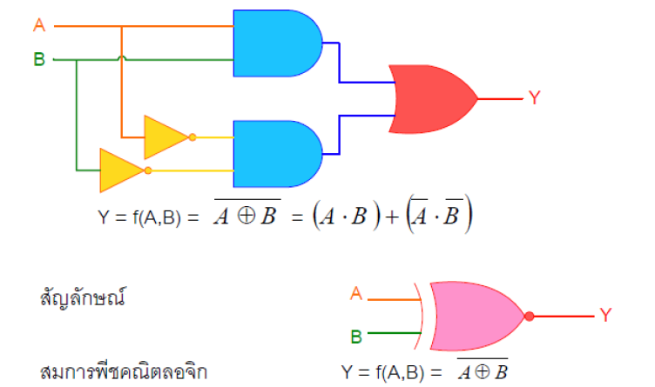
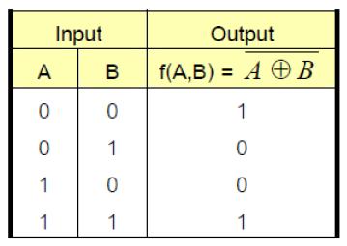
3. ลอจิกเกต (Logic Gate)(ทบทวนเพิ่มเติม) (ได้ศึกษาไปครั้งที่แล้ว)

Slide 22
วงจรทางตรรกะและพีชคณิตบูลีน
(Logic Circuit and Boolean Algebra)

Slide 23
วงจรทางตรรกะและพีชคณิตบูลีน
(Logic Circuit and Boolean Algebra)
การเขียนสมการพีชคณิตจากวงจรลอจิก
การเขียนสมการพีชณิตจากวงจรลอจิกจะใช้หลักการพิจารณารูปวงจรลอจิกทีละส่วน โดยเริ่มจากด้านอินพุต แล้วพิจารณาไปทางเอาต์พุตตามลำดับ แล้วนำสมการในแต่ละเกตมารวมกันตามคุณสมบัติของเกตนั้น ๆ
ดังตัวอย่าง
ให้เขียนสมการพีชคณิตของวงจรลอจิกต่อไปนี้

Slide 24
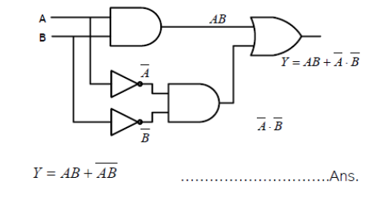
วงจรทางตรรกะและพีชคณิตบูลีน
(Logic Circuit and Boolean Algebra)
การเขียนสมการพีชคณิตจากวงจรลอจิก
ให้เขียนสมการพีชคณิตของวงจรลอจิกต่อไปนี้

Slide 25
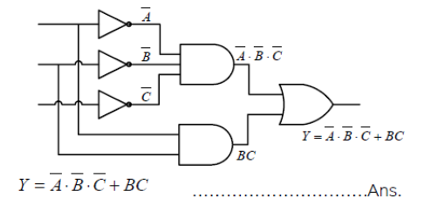
วงจรทางตรรกะและพีชคณิตบูลีน
(Logic Circuit and Boolean Algebra)
การเขียนสมการพีชคณิตจากวงจรลอจิก
ให้เขียนสมการพีชคณิตของวงจรลอจิกต่อไปนี้

Slide 26
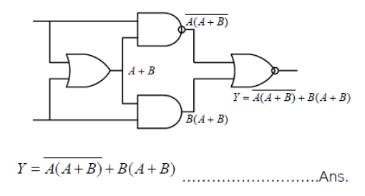
วงจรทางตรรกะและพีชคณิตบูลีน
(Logic Circuit and Boolean Algebra)
การเขียนสมการพีชคณิตจากวงจรลอจิก
ให้เขียนสมการพีชคณิตของวงจรลอจิกต่อไปนี้

Slide 27
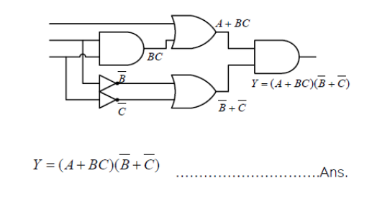
วงจรทางตรรกะและพีชคณิตบูลีน
(Logic Circuit and Boolean Algebra)
การเขียนสมการพีชคณิตจากวงจรลอจิก
ให้เขียนสมการพีชคณิตของวงจรลอจิกต่อไปนี้

Slide 28
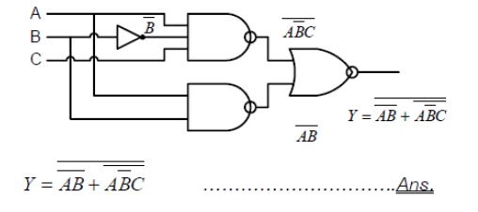
วงจรทางตรรกะและพีชคณิตบูลีน
(Logic Circuit and Boolean Algebra)
การเขียนสมการพีชคณิตจากวงจรลอจิก
ให้เขียนสมการพีชคณิตของวงจรลอจิกต่อไปนี้

Slide 29
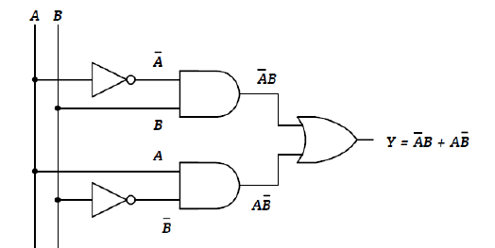
วงจรทางตรรกะและพีชคณิตบูลีน
(Logic Circuit and Boolean Algebra)
การเขียนสมการพีชคณิตจากวงจรลอจิก
ให้เขียนสมการพีชคณิตของวงจรลอจิกต่อไปนี้

Slide 30
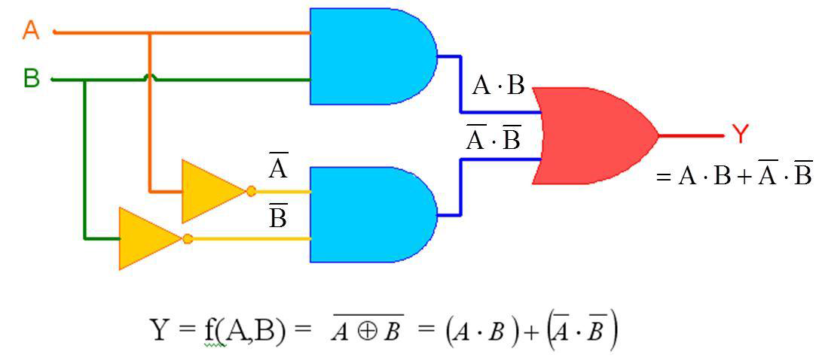
วงจรทางตรรกะและพีชคณิตบูลีน
(Logic Circuit and Boolean Algebra)
การเขียนวงจรลอจิกจากสมการพีชคณิต
ให้เขียนสมการพีชคณิตของวงจรลอจิกต่อไปนี้
การเขียนวงจรลอจิกจากสมการพีชคณิตนั้นต้องพิจารณาถึงสมการเป็นส่วน ๆ โดยเขียนจากส่วนย่อยไปหาส่วนใหญ่
ให้เขียนวงจรลอจิกจากสมการพีชคณิตต่อไปนี้

Slide 31
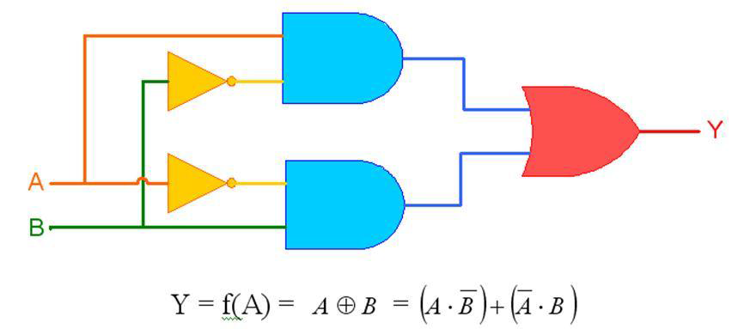
วงจรทางตรรกะและพีชคณิตบูลีน
(Logic Circuit and Boolean Algebra)
การเขียนสมการพีชคณิตจากวงจรลอจิก
ให้เขียนสมการพีชคณิตของวงจรลอจิกต่อไปนี้

Slide 32
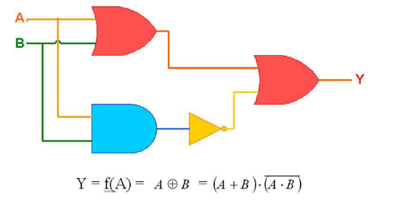
วงจรทางตรรกะและพีชคณิตบูลีน
(Logic Circuit and Boolean Algebra)
การเขียนสมการพีชคณิตจากวงจรลอจิก
ให้เขียนสมการพีชคณิตของวงจรลอจิกต่อไปนี้

Slide 33
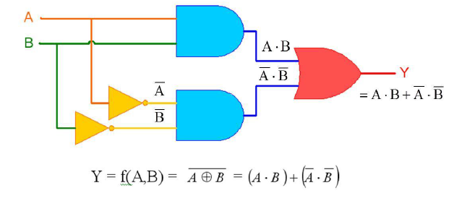
วงจรทางตรรกะและพีชคณิตบูลีน
(Logic Circuit and Boolean Algebra)
การเขียนสมการพีชคณิตจากวงจรลอจิก
ให้เขียนสมการพีชคณิตของวงจรลอจิกต่อไปนี้

Slide 34
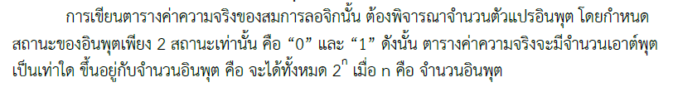
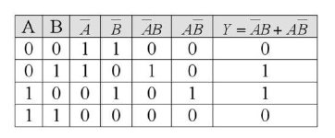
วงจรทางตรรกะและพีชคณิตบูลีน
(Logic Circuit and Boolean Algebra)
การเขียนสมการพีชคณิตจากวงจรลอจิก
ให้เขียนสมการพีชคณิตของวงจรลอจิกต่อไปนี้
การสร้างตารางค่าความจริงเพื่อหาเอาต์พุตของสมการลอจิก

Slide 35
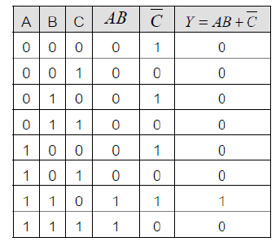
วงจรทางตรรกะและพีชคณิตบูลีน
(Logic Circuit and Boolean Algebra)
การเขียนสมการพีชคณิตจากวงจรลอจิก
ให้เขียนสมการพีชคณิตของวงจรลอจิกต่อไปนี้

Slide 36
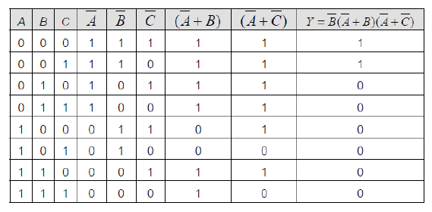
วงจรทางตรรกะและพีชคณิตบูลีน
(Logic Circuit and Boolean Algebra)
การเขียนสมการพีชคณิตจากวงจรลอจิก
ให้เขียนสมการพีชคณิตของวงจรลอจิกต่อไปนี้

Slide 37
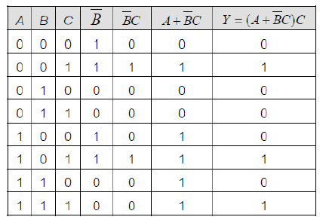
วงจรทางตรรกะและพีชคณิตบูลีน
(Logic Circuit and Boolean Algebra)
การเขียนสมการพีชคณิตจากวงจรลอจิก

Slide 38
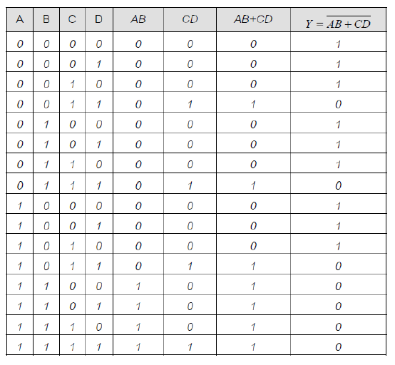
วงจรทางตรรกะและพีชคณิตบูลีน
การเขียนสมการพีชคณิตจากวงจรลอจิก

Slide 39
วงจรทางตรรกะและพีชคณิตบูลีน
วงจรเชิงจัดหมู่
วงจรดิจิตอลจะประกอบด้วยการนำเกตต่าง ๆ มาต่อรวมกันให้สามารถทำงานได้ตามข้อมูลที่เข้าไปทางอินพุต โดยทั่วไปแล้วจะมีสองประเภท คือ
1. วงจรเชิงจัดหมู่ (combination logic circuits) เป็นวงจรที่สถานะทางเอาต์พุตขึ้นอยู่กับสถานะทางอินพุตหรือวงจรคอมไบเนชัน
2. วงจรเชิงลำดับ (sequential logic circuits) วงจรที่เอาต์พุตจะขึ้นอยู่กับสัญญาณนาฬิกาทางอินพุตด้วย

Slide 40
วงจรทางตรรกะและพีชคณิตบูลีน
วงจรเชิงจัดหมู่
สมการลอจิกเกตและวงจรลอจิกเกตของวงจรแบบ combination logic มีจำนวนลอจิกเกตที่ต่ออยู่ในวงจรเป็นจำนวนมาก ส่งผลให้วงจรที่สร้างได้มีขนาดใหญ่ ทา ให้ยุ่งยากต่อการสร้างและทำ ให้ต้นทุนในการผลิตสูง นอกจากนี้ยังทำ ให้การวิเคราะห์วงจรเป็นไปอย่างยากลำบาก
การลดรูปสมการลอจิกเกตให้มีรูปแบบที่ง่ายและประหยัด (minimization) จึงเป็นวิธีที่ใช้ในการแก้ปัญหาดังกล่าว ซึ่งจะส่งผลให้วงจรลอจิกที่สร้างได้มีจำนวนลอจิกเกตลดลง ลดต้นทุนในการผลิต และทำให้การวิเคราะห์ง่ายขึ้น
ในส่วนนี้จะกล่าวถึงวิธีในการลดรูปวงจรลอจิกเกตที่สำคัญก่อน 2 วิธี ได้แก่
1.การลดรูปโดยใช้พีชคณิต (boolean algebra) และ
2.การใช้แผนผังคาร์โนห์ Kanaugh (Kanaugh Map หรือ K’s Map)

Slide 41
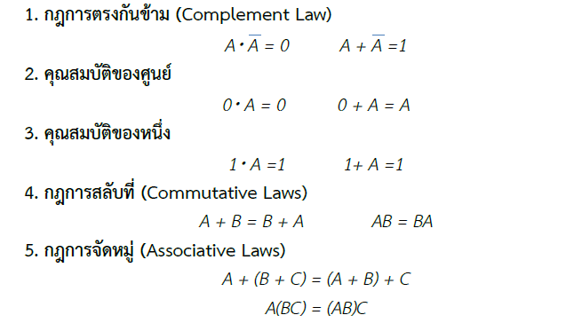
วงจรทางตรรกะและพีชคณิตบูลีน
Boolean Algebra Method
เป็นพีชคณิตที่ใช้อธิบายความสัมพันธ์ของตัวแปรแบบลอจิก โดยอาศัยตัวดำเนินการทางลอจิกต่าง ๆ ค้นพบ โดยนักคณิตศาสตร์ชาวอังกฤษ จอร์ช บลู (George Boole, 1815-1864) กฎของพีชคณิตบูลีน (Law of Boolean Algebra) ที่สำคัญได้แก่

Slide 42
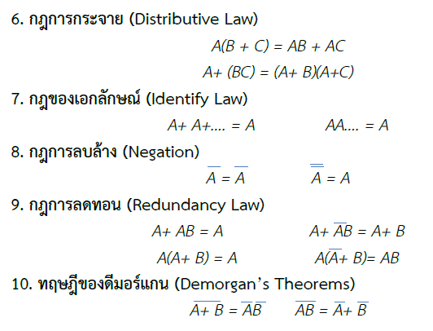
วงจรทางตรรกะและพีชคณิตบูลีน
Boolean Algebra Method

Slide 43
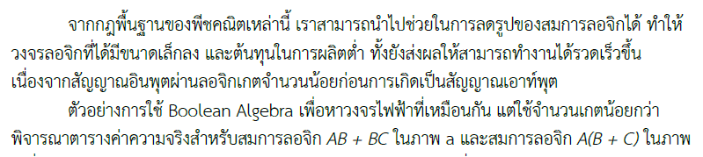
วงจรทางตรรกะและพีชคณิตบูลีน
Boolean Algebra Method

Slide 44
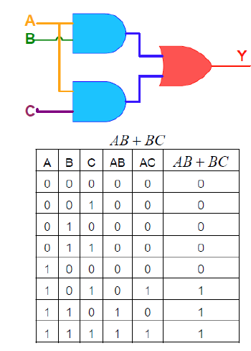
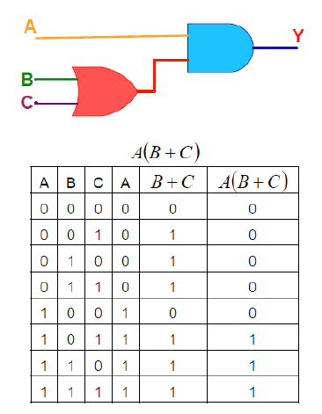

วงจรทางตรรกะและพีชคณิตบูลีน
Boolean Algebra Method

Slide 45
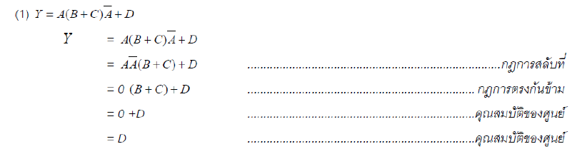

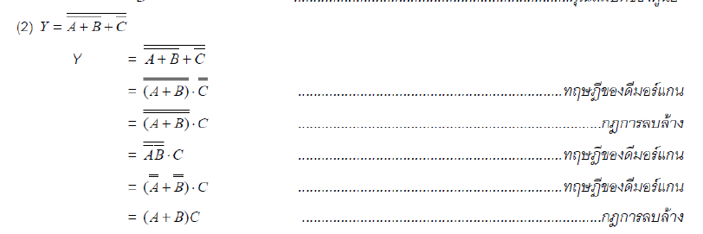


วงจรทางตรรกะและพีชคณิตบูลีน
ตัวอย่าง ให้ลดรูปสมการพีชคณิตลอจิกต่อไปนี้

Slide 46
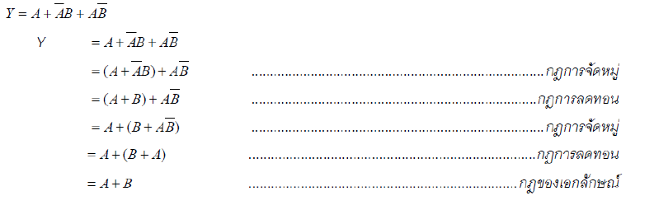



วงจรทางตรรกะและพีชคณิตบูลีน
ตัวอย่าง ให้ลดรูปสมการพีชคณิตลอจิกต่อไปนี้

Slide 47

พื้นฐานของพีชคณิตบูลีน ถึงที่นี่
ทฤษฎีของบูลีน (Boolean Theory)
พีชคณิตบูลีนเป็นศาสตร์อีกแขนงหนึ่งที่นำเอาเครื่องหมาย สัญลักษณ์ หรือสมการ
มาแทนการทำงานของลอจิกเกต วงจรลอจิกเกต หรือวงจรดิจิตอล ซึ่งมีความสอดคล้องและเกี่ยวข้องซึ่งกันและกัน ถูกคิดค้นโดยนักคณิตศาสตร์ชาวอังกฤษชื่อ จอร์จ บูล เมื่อปี พ.ศ.2390
เรียกสมการนี้ว่า “สมการลอจิก” หรือ “สมการบูลีน” ทฤษฎีพีชคณิตบูลีนนี้ถูกนำมาใช้ลดรูปสมการ วิเคราะห์ ออกแบบ และแก้ไขวงจรดิจิตอลเบื้องต้นอย่างแพร่หลายจนถึงปัจจุบัน

Slide 48
พื้นฐานของพีชคณิตบูลีน
การลดรูปสมการคณิตศาสตร์ทางลอจิก
การลดรูปสมการคณิตศาสตร์ทางลอจิก เป็นกระบวนการที่ทำให้สมการเหลือตัวแปรน้อยที่สุด เมื่อนำสมการที่ลดรูปนั้นไปประกอบเป็นวงจรก็จะได้วงจรที่ใช้จำนวนอุปกรณ์น้อย และสามารถทำงานได้ตามฟังก์ชั่นที่ต้องการ
วิธีการที่นิยมใช้อยู่ในปัจจุบันมี 2 วิธีคือ
1.การลดรูปสมการโดยใช้พีชคณิตบูลีนและ
2.การลดรูปสมการโดยใช้แผนผังคาร์โนห์

Slide 49

พื้นฐานของพีชคณิตบูลีน
1.การลดรูปสมการโดยใช้พีชคณิตบูลีน
ทฤษฎีของบูลีน (Boolean Theory)
พื้นฐานของพีชคณิตบูลีน ทฤษฎีของบูลีน (Boolean Theory)
เป็นทฤษฎีที่ใช้ในการคำนวณทางลอจิก ซึ่งใช้กับ เลขฐาน 2 ที่มีตัวแปร 0 และ 1 ร่วมกับการใช้งานของ AND Gate, OR Gate และ NOT Gate หรือคอมพลีเมนท์

Slide 50
พื้นฐานของพีชคณิตบูลีน
ทฤษฎีของบูลีน (Boolean Theory)
1.การลดรูปสมการโดยใช้พีชคณิตบูลีน
พื้นฐานของพีชคณิตบูลีน
เนื่องจากเลขฐานสอง มีความสำคัญมากในทางวงจรลอจิกเกท กล่าวคือ สัญลักษณ์ 0 และ 1 จะใช้แสดงสภาวะสองสภาวะของวงจร หรืออุปกรณ์ดิจิตอล คอมพิวเตอร์
โดยสภาวะ 0 และ 1 นี้ อาจจะมีลักษณะเป็น ON และ OFF
สวิทช์ปิดและสวิทช์เปิด แรงดันไฟฟ้าสูงและ ต่ำ แรงดันไฟฟ้าบวกและลบเป็นต้น

Slide 51


พื้นฐานของพีชคณิตบูลีน
1.การลดรูปสมการโดยใช้พีชคณิตบูลีน
ทฤษฎีของบูลีน (Boolean Theory)
หลักเกณฑ์ที่สำคัญของทฤษฎีบูลีน จะถูกนำมาเขียนเป็นรูปสมการของตัวแปรแทน วงจรลอจิก เราสามารถเปลี่ยนรูปสมการบูลีนให้มีรูปใหม่ที่มีจำนวนเทอม และตัวแปรน้อยลงได้
ในทำนองเดียวกัน สามารถเปลี่ยนแปลงวงจรลอจิกที่มีจำนวนเกทหลายตัว มีความซับซ้อนมากให้มีขนาดน้อยลง ขณะที่ฟังก์ชั่นการทำงานเหมือนเดิม

Slide 52
พื้นฐานของพีชคณิตบูลีน
1.การลดรูปสมการโดยใช้พีชคณิตบูลีน
ทฤษฎีของบูลีน (Boolean Theory)
ทฤษฎีของบูลีนซึ่งมีกฎต่าง ๆ จึงมีประโยชน์และนำไปใช้งานในการเขียนสมการแทนวงจรลอจิกได้ และสามารถเขียนวงจรลอจิกจากสมการบูลีนได้
อีกทั้งสามารถลดรูปวงจร ลอจิกที่มีจำนวนเกทมาก ๆ ซับซ้อนให้มีขนาดเล็กลงได้ เพื่อความประหยัดในการออกแบบ ลดเวลาหน่วงในการทำงานของวงจรลอจิก

Slide 53


พีชคณิตบูลีนและการลดรูปวงจรลอจิก
พีชคณิตบูลีน คือ ระบบของคณิตศาสตร์ทางลอจิก ซึ่งประกอบด้วยกฎพื้นฐานต่าง ๆ ดังนี้
กฎของ OR ซึ่งมี 4 ข้อดังนี้
กฎข้อที่ 1 A + 0 = A
กฎข้อที่ 2 A + 1 = 1
กฎข้อที่ 3 A + A = A
กฎข้อที่ 4 A + A = 1
กฎข้อที่ 1
กฎข้อที่ 2

Slide 54

พีชคณิตบูลีนและการลดรูปวงจรลอจิก
1.การลดรูปสมการโดยใช้พีชคณิตบูลีน
กฎข้อที่ 3 A + A = A
กฎข้อที่ 4 A + A = 1
กฎข้อที่ 3
กฎข้อที่ 4

Slide 55


พีชคณิตบูลีนและการลดรูปวงจรลอจิก
พีชคณิตบูลีน คือ ระบบของคณิตศาสตร์ทางลอจิก ซึ่งประกอบด้วยกฎพื้นฐานต่าง ๆ ดังนี้
กฎของ AND มี 4 ข้อดังนี้ คือ
กฎข้อที่ 5 A.0 = 0
กฎข้อที่ 6 A.1 = A
กฎข้อที่ 7 A.A = A
กฎข้อที่ 8 A.A = 0
กฎข้อที่ 5
กฎข้อที่ 6

Slide 56

พีชคณิตบูลีนและการลดรูปวงจรลอจิก
พีชคณิตบูลีน คือ ระบบของคณิตศาสตร์ทางลอจิก ซึ่งประกอบด้วยกฎพื้นฐานต่าง ๆ ดังนี้
กฎของ AND มี 4 ข้อดังนี้ คือ
กฎข้อที่ 7 A.A = A
กฎข้อที่ 8 A.A = 0
กฎข้อที่ 7
กฎข้อที่ 8

Slide 57

พีชคณิตบูลีนและการลดรูปวงจรลอจิก
1.การลดรูปสมการโดยใช้พีชคณิตบูลีน

Slide 58


พีชคณิตบูลีนและการลดรูปวงจรลอจิก
กฎของการสลับที่ (Commutative Laws)
กฎนี้เป็นกฎการสลับที่ของ AND GATE และ OR GATE ซึ่งมีดังนี้คือ
A + B = B + A
A . B = B . A

Slide 59

พีชคณิตบูลีนและการลดรูปวงจรลอจิก
กฎของการสลับที่ (Commutative Laws)
A . B = B . A

Slide 60

พีชคณิตบูลีนและการลดรูปวงจรลอจิก
กฎการจัดกลุ่ม (Associative Laws)
กฎการจัดกลุ่มเป็นกฎที่ใช้ในการจัดกลุ่มของตัวแปรใหม่ ซึ่งมีกฎต่าง ๆ ดังนี้คือ
1. (A + B) + C = A + (B + C)
2. A . (B . C) = (A . B) . C

Slide 61

พีชคณิตบูลีนและการลดรูปวงจรลอจิก
2. A . (B . C) = (A . B) . C

Slide 62




พีชคณิตบูลีนและการลดรูปวงจรลอจิก
กฎการกระจาย (Distributive Laws)
หรือ

Slide 63

พีชคณิตบูลีนและการลดรูปวงจรลอจิก
กฎการกระจาย (Distributive Laws)

Slide 64

พีชคณิตบูลีนและการลดรูปวงจรลอจิก
A (B + C) = (AB) + (AC) สามารถพิสูจน์ได้จากตารางความจริง
โดยใช้คุณสมบัติการทำงานของแอนด์เกตและออร์เกตจะได้ดังนี้

Slide 65

พีชคณิตบูลีนและการลดรูปวงจรลอจิก
A + (BC) = (A + B) (A + C) สามารถพิสูจน์ได้จากตารางความจริง
โดยใช้คุณสมบัติการทำงานของแอนด์เกต และออร์เกตจะได้ดังนี้

Slide 66


พีชคณิตบูลีนและการลดรูปวงจรลอจิก
สามารถพิสูจน์ได้จากตารางความจริง โดยใช้คุณสมบัติการทำงานของนอตเกต แอนด์เกต และออร์เกตจะได้ดังนี้

Slide 67

พีชคณิตบูลีนและการลดรูปวงจรลอจิก
กฎการลดทอน (Absorptive Laws)
กฎนี้จะช่วยให้สามารถลดการแสดงทางลอจิกที่ซับซ้อนให้อยู่ในรูปแบบ อย่างง่ายโดยลดทอนบางเทอมจากที่มีอยู่เดิม ซึ่งมีกฎต่าง ๆ ดังนี้

Slide 68

สรุปกฎของพีชคณิตบูลีน (Boolean algebra Law’s)
กฎและสูตรต่าง ๆ ที่เขียนขึ้นมาจากการกระทำตามตัวกระทำของตัวแปรใด ๆหรือค่าคงที่ใด ๆ กับตัวแปร ซึ่งแยกเป็น 6 กลุ่ม รวม 21 สูตร คือ

Slide 69

สรุปกฎของพีชคณิตบูลีน (Boolean algebra Law’s)
กฎและสูตรต่าง ๆ ที่เขียนขึ้นมาจากการกระทำตามตัวกระทำของตัวแปรใด ๆหรือค่าคงที่ใด ๆ กับตัวแปร ซึ่งแยกเป็น 6 กลุ่ม รวม 21 สูตร คือ

Slide 70


สรุปกฎของพีชคณิตบูลีน (Boolean algebra Law’s)
กฎและสูตรต่าง ๆ ที่เขียนขึ้นมาจากการกระทำตามตัวกระทำของตัวแปรใด ๆหรือค่าคงที่ใด ๆ กับตัวแปร ซึ่งแยกเป็น 6 กลุ่ม รวม 21 สูตร คือ

Slide 71


สรุปกฎของพีชคณิตบูลีน (Boolean algebra Law’s)
กฎและสูตรต่าง ๆ ที่เขียนขึ้นมาจากการกระทำตามตัวกระทำของตัวแปรใด ๆหรือค่าคงที่ใด ๆ กับตัวแปร ซึ่งแยกเป็น 6 กลุ่ม รวม 21 สูตร คือ

Slide 72
เช็คชี่อ

